Slide 1
第14章 人工神经网络和深度学习 概述
《人工智能算法》
清华大学出版社
2022年7月

Slide 2
提纲
人工神经网络
神经元模型
感知机
多层神经网络
深度学习
总结

Slide 3
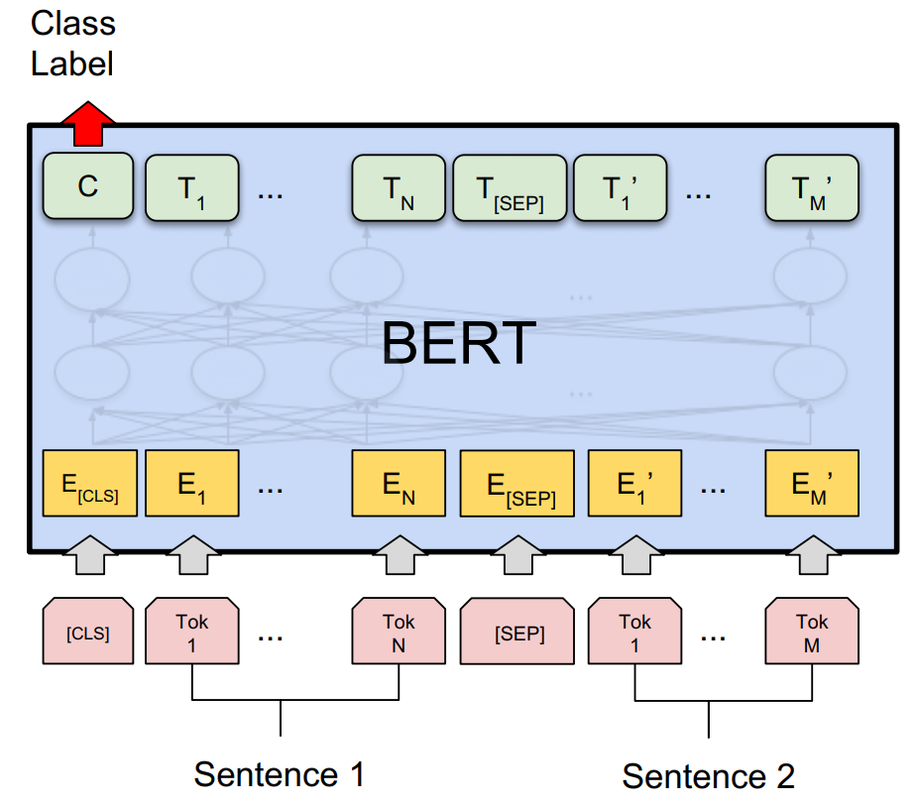
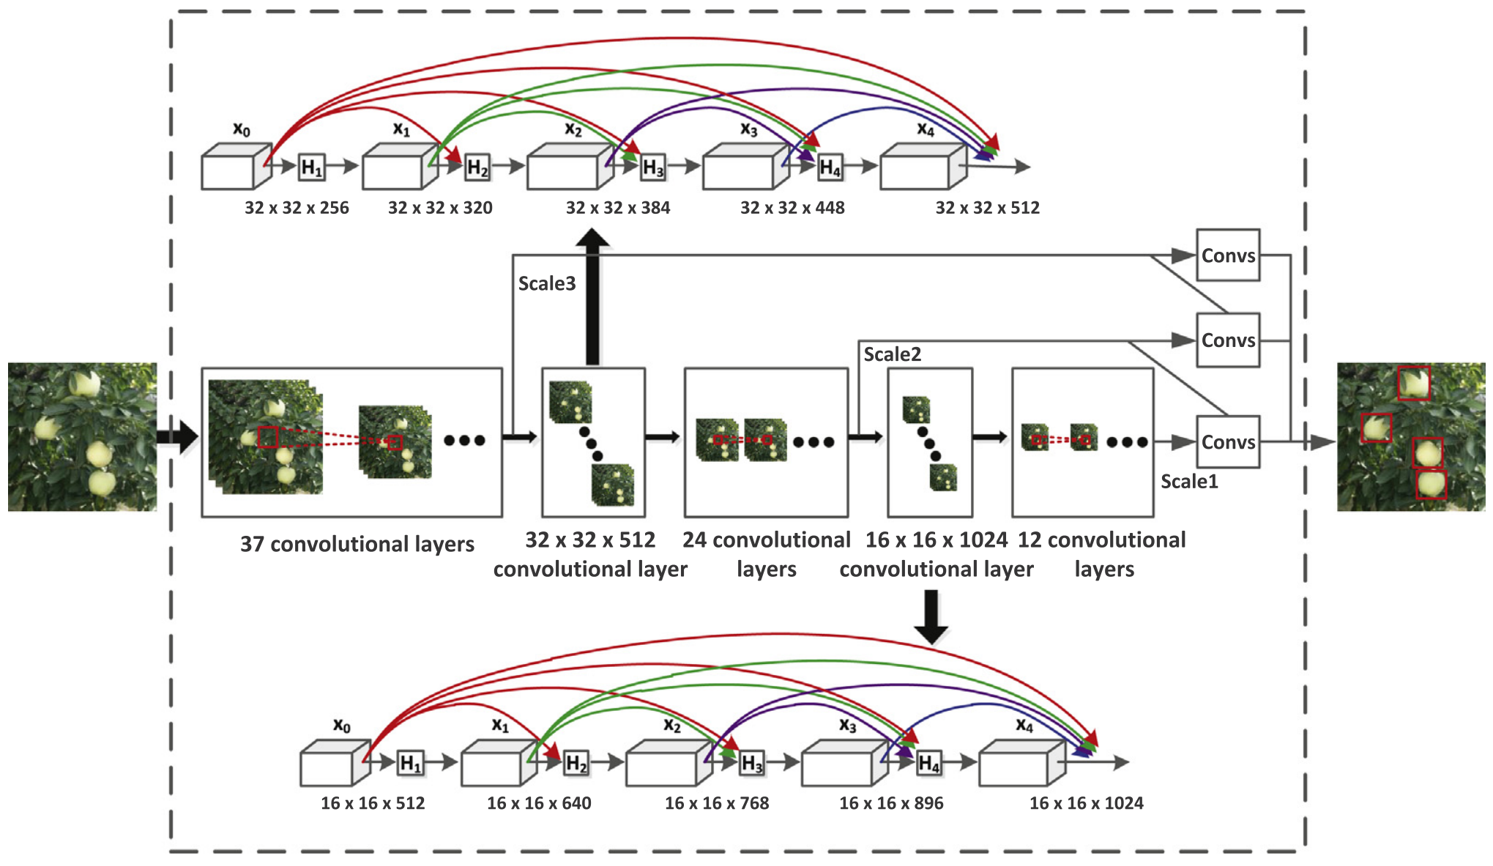
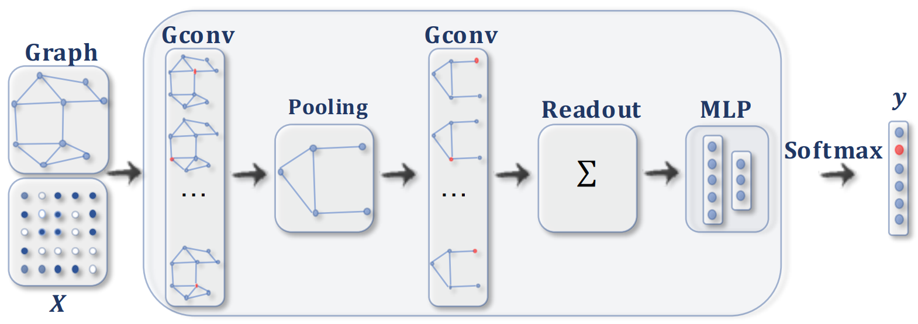
人工神经网络 (1)
人工神经网络（Artificial Neural Network, ANN）
抽象人脑神经元 → 构建人工神经元。
连接人工神经元 → 模拟人脑神经网络。
数学模型
应用广泛
自然语言处理
目标检测
图分析

Slide 4
人工神经网络 (2)
神经元模型
接收 d 个输入信号 x = [x₁; x₂; …; x_{d}] 。
对信号加权求和，再通过激活函数输出。
激活函数𝜎为阶跃函数
1：神经元兴奋
0：神经元抑制
MP神经元模型

Slide 5
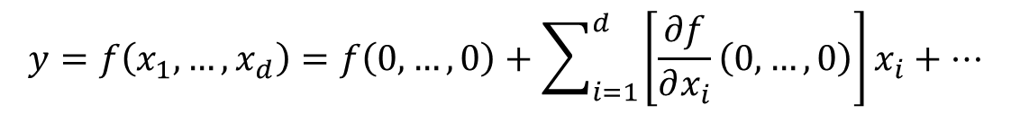

人工神经网络 (3)
MP神经元模型的数学表示
权重参数：w = [w₁; w₂; …; w_{d}]，偏置：b
$$y=σ\left(\sum_{i=1}^{d}{w_{i}x_{i}+b}\right)=σ\left(w^{T}x+b\right)$$
MP神经元模型的数学理解
对复杂函数 y = f(x₁, …, x_{d}) 的一阶泰勒近似
$$y=f\left(x_{1},…,x_{d}\right)=f\left(0,…,0\right)+\sum_{i=1}^{d}{\left[\frac{∂f}{∂x_{i}}\left(0,…,0\right)\right]x_{i}+⋯}$$
偏置 b
权重参数 w_{i}

Slide 6
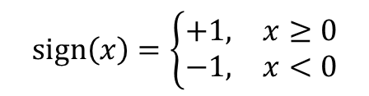

人工神经网络 (4)
感知机（Perceptron）
输入：实例的特征向量 x = [x₁; …; x_{d}]
输出：+1 或 −1
w和b为模型参数
sign为符号函数
$$y=f\left(x\right)=sign\left(w^{T}x+b\right)$$
$$sign\left(x\right)=\left\{\begin{matrix}\begin{matrix}+1, & x≥0\end{matrix} \\ \begin{matrix}−1, & x<0\end{matrix}\end{matrix}\right.$$
被广泛使用的二分类模型
输入：数据集 D = {(x₁, y₁), …, (x_{n}, y_{n})}
w^{T}x_{i} + b > 0
y_{i} = +1
学习算法
D
超平面 w^{T}x + b
找到参数w和b
y_{i} = −1
w^{T}x_{i} + b ≤ 0

Slide 7
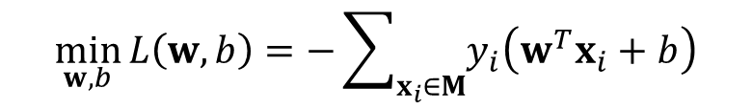
人工神经网络 (5)
感知机学习算法
求解参数w和b的损失函数：
梯度下降求解：
M为误分类的样本集合
$$\min_{w, b}{L\left(w,b\right)=−\sum_{x_{i}∈M}{y_{i}\left(w^{T}x_{i}+b\right)}}$$
随机初始化w和b
Repeat
在训练集中随机选取一个样本(x_{i}, y_{i})
If y_{i}(w^{T}x_{i} + b) ≤ 0 Then
w ← w + ηy_{i}x_{i} , b ← b + ηy_{i}
End If
Until 没有误分类的样本
Return w和b
复杂度为O(td)
t ：迭代次数

Slide 8
人工神经网络 (6)
感知机的主要贡献
提供了一个通用的机器学习框架
给定数据集D，寻找函数 y = f(x, θ)，预测新样本x’对应的y’ = f(x’, θ)
感知机： θ = (w, b)，f(x, θ) = sign(w^{T}x + b)
占用计算和存储资源较少
仅存储参数 w 和 b
每次更新只选择一小部分训练样本进行计算

Slide 9



人工神经网络 (7)
多层神经网络
按一定结构连接多个神经元，可处理非线性可分问题
多层前馈神经网络（Multi-layer Feedforward Neural Network）
1个输入层、1个隐藏层、1个输出层
每层包含多个神经元
每层神经元与下一层神经元全连接
输出： y = v₃
$$v_{1}=σ\left(w_{11}x_{1}+w_{21}x_{2}+b_{1}\right)$$
$$v_{2}=σ\left(w_{12}x_{1}+w_{22}x_{2}+b_{2}\right)$$
$$v_{3}=σ\left(w_{1}x_{1}+w_{2}x_{2}+b_{3}\right)$$
训练网络：确定参数 w = [w₁₁; w₁₂; w₂₁; w₂₂; w₂] 和 b = [b₁; b₂; b₃]

Slide 10
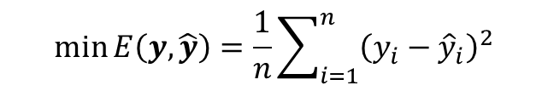
人工神经网络 (8)
多层神经网络的特点
激活函数σ必须是非线性函数
能以任意精度逼近任意复杂的连续函数
表示能力强
训练神经网络的步骤
（1）设计神经网络的结构（多少层？每层多少神经元？如何连接？）
简单问题/训练数据少→简单结构；复杂问题/训练数据多→复杂结构
（2）求解网络中的待求参数
调整参数w和b，使网络输出 ŷ 与样本标签 y 尽可能接近（n为样本数量）
$$\min{E\left(y,\hat{y}\right)}=\frac{1}{n}\sum_{i=1}^{n}{{\left(y_{i}−{\hat{y}}_{i}\right)}^{2}}$$

Slide 11
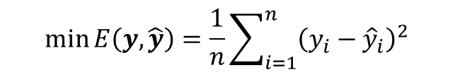
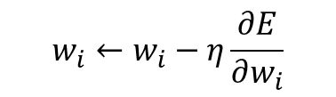
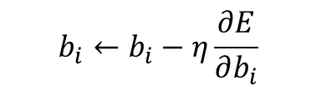
人工神经网络 (9)
训练神经网络的步骤
（2）求解网络中的待求参数
梯度下降求解：
$$\min{E\left(y,\hat{y}\right)}=\frac{1}{n}\sum_{i=1}^{n}{{\left(y_{i}−{\hat{y}}_{i}\right)}^{2}}$$
随机初始化 w 和 b
迭代更新：
学习率：0 < η < 1
$$w_{i}←w_{i}−η\frac{∂E}{∂w_{i}}$$
反向传播：根据网络结构简化偏导数计算
$$b_{i}←b_{i}−η\frac{∂E}{∂b_{i}}$$

Slide 12
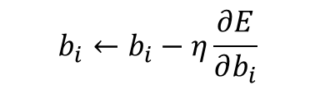
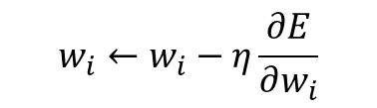



人工神经网络 (10)
基于反向传播的神经网络学习算法
输入：训练数据集D，学习率η
输出：w 和 b
随机初始化 w 和 b
Repeat
反向传播计算各参数的偏导数
Until 且
Return w 和 b
$$\frac{∂E}{∂w_{i}},\frac{∂E}{∂b_{i}}$$
$$w_{i}←w_{i}−η\frac{∂E}{∂w_{i}}$$
时间复杂度：O(tm)
t：迭代次数
m：参数数量
$$b_{i}←b_{i}−η\frac{∂E}{∂b_{i}}$$
$$\frac{∂E}{∂w_{i}}=0$$
$$\frac{∂E}{∂b_{i}}=0$$

Slide 13
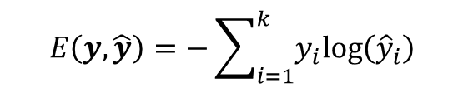
人工神经网络 (11)
神经网络学习算法的改进
（1）激活函数
使用Sigmoid、ReLU等函数
（2）损失函数
交叉熵损失（Cross-entropy）：
（3）随机梯度下降
输入一批样本（Batch），利用这批样本的梯度平均值更新参数
将训练数据按Batch Size划分为多个Batch
模型训练需要多个Epoch，每个Epoch都随机划分训练样本
更新参数与训练集大小无关
$$E\left(y,\hat{y}\right)=−\sum_{i=1}^{k}{y_{i}log\left({\hat{y}}_{i}\right)}$$

Slide 14
提纲
人工神经网络
神经元模型
感知机
多层神经网络
深度学习
总结

Slide 15
深度学习 (1)
多层神经网络存在许多不足
梯度下降法只能获取局部最优值，而非全局最优
模型可解释性差
需调整的参数太多，训练模型的工作量太大
需大量的训练数据 ……
深度学习发展背景
计算能力得到了显著提升（GPU等硬件加速设备普及）
海量数据被采集和存储
充足的训练数据和计算资源

Slide 16
深度学习 (2)
深度学习的产生及发展
2006年，Hinton通过“预训练+微调”训练出超过7层的神经网络，并将这类学习方法称为深度学习（Deep Learning）
2009年，微软将深度神经网络引入语音识别系统，大幅提升了连续词汇的语音识别率
2013年，Hinton的学生使用深度神经网络AlexNet在图像识别比赛ImageNet上夺冠
2016年，Google利用基于深度学习的AlphaGo打败了围棋世界冠军李世石
……

Slide 17
深度学习 (3)
深度学习的关键
构建“深度”神经网络模型（层数多、每层的神经元也多）
利用学习算法从数据中自动产生较好的特征
常用的深度学习算法
自编码器（Autoencoder）：高维数据降维
卷积神经网络（Convolutional Neural Network）：图像特征提取
循环神经网络（Recurrent Neural Network）：文本特征提取
图神经网络（Graph Neutral Network）：图数据分析
……

Slide 18
提纲
人工神经网络
神经元模型
感知机
多层神经网络
深度学习
总结

Slide 19
总结
人工神经网络
MP神经元模型：模拟生物神经元的结构和功能
感知机：二分类模型，为机器学习提供了一个通用框架
多层神经网络：表示能力强，基于反向传播进行训练
深度学习
深度神经网络模型
能提取输入数据更好的特征

Slide 20
结语
谢谢！

